Slide 1
Методы и приёмы ТРИЗ технологии в работе логопеда
Адаптированные методы технологии ТРИЗ и РТВ как средство активизации речевой и мыслительной деятельности детей старшего дошкольного возраста с речевыми нарушениями.
Составитель: учитель-логопед Пилецкая И.Г.

Slide 2
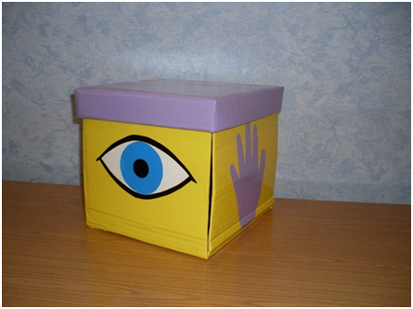
Сенсорный ящик

Slide 3
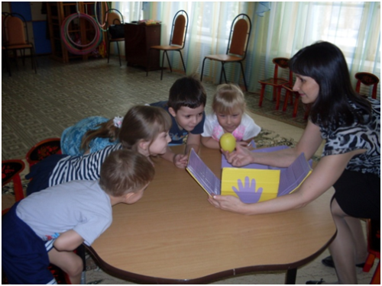
Метод технологии ТРИЗ «Сенсорный ящик».
Цель: развитие умения обследовать предмет с помощью различных анализаторов; умения формулировать и задавать вопросы.
Ход игры: например в сенсорном ящике спрятан какой-то фрукт.
Что это, дети должны угадать, задавая вопросы, используя условные обозначения анализаторов (зрение, слух, обоняние, осязание, вкус) на полях сенсорного ящика. На вопросы детей отвечает логопед.
Зрение: Какой он формы? (он овальной формы)
Какого он цвета? (он желтый)
Какого он размера? (по сравнению с арбузом – он маленький, по сравнению с вишней – большой)
Сколько у него частей? (у него есть кожица, мякоть, семечки, дольки)
Осязание: Какой он на ощупь? (он шероховатый на ощупь)
Слух: Он издает звук? (нет)
Обоняние: Он пахнет? (да)
Какой запах у этого предмета? (у него кисловатый запах)
Вкус: Это съедобный предмет? (да)
Какой он на вкус? (он кислый)
Это лимон. Правильный ответ.

Slide 4
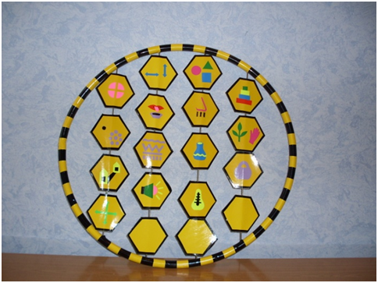
Имя признака – значение имени признака.

Slide 5
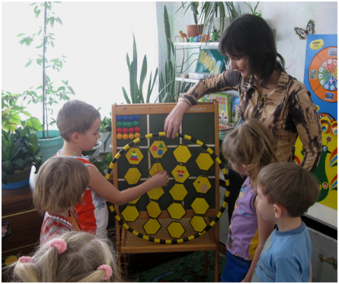
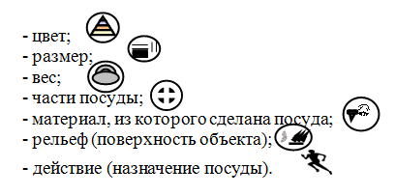
Метод технологии ТРИЗ «Имя признака – значение имени признака».
Мы идем в супермаркет, нам нужно купить посуду. Чтобы купить посуду, надо описать её с опорой на пособие «Имя признака – значение имени признака»:
Например: Я хочу купить кастрюлю. Она серебристого цвета. Большая, вместительная по размеру. По весу она легче, чем сковорода, но тяжелее чем чашка. У неё есть крышка, 2 ручки, стенки, донышко. Она металлическая. На ощупь она твердая и гладкая. Она нужна для того, чтобы варить суп.

Slide 6
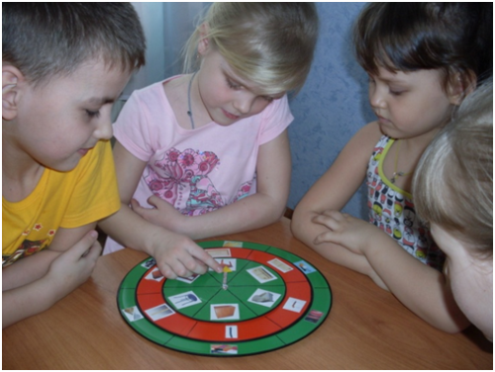
Круги Луллия

Slide 7
Тема: «Мебель»
Цель: закрепление названий частей мебели, употребление существительных родительного падежа с предлогом «у» и без предлога, образование относительных прилагательных, построение простых предложений, развитие творческого воображения.
Оборудование: Круги Луллия
1 круг – образцы материалов (дерево, стекло, пластмасса, кожа, велюр, гобелен, металл).
2 круг – картинки с изображением частей мебели (спинка, ножки, сиденье, столешница, подлокотники, дверца).
3 круг – картинки с изображением мебели, сделанной из этих материалов (шкаф, журнальный столик, табурет, кресло, диван, стул)
Ход игры:
Задание 1: раскрутить круги, найти сектор, в котором находиться объект и принадлежащая ему часть, назвать, что это такое.
Например: Это ножка стола. Это спинка дивана. Это дверца шкафа.
Задание 2: ответить бывает ли часть, изображённая на среднем круге у каждого из объектов маленького круга в реальной жизни?
Например: У шкафа не бывает столешницы. У стола не бывает спинки. У стула бывают ножки.
Задание 3: найди материал или материалы, из которого сделан объект и расскажи.
Например: шкаф сделан из дерева – он деревянный; ножки табурета сделаны из металла – они металлические, а сиденье табурета сделано из кожи – оно кожаное.
Задание 4: Объясни необычное сочетание (высокий уровень).
Цель: развитие творческого воображения, построение предложений, развитие связной речи.
Например: Шкаф – гобелен. У шкафа сломалась дверца, и хозяева повесили вместо неё гобелен.

Slide 8
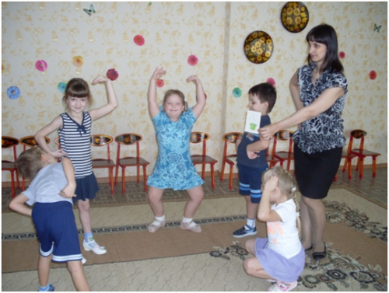
Эмпатия

Slide 9
Метод технологии ТРИЗ «Эмпатия»
Тема: Посуда
Цель: учить детей принимать на себя образы рукотворного мира; обогащать словарь детей оценочной лексикой.
Ход игры: Представьте себя кастрюлей. Изобразите такую кастрюлю, про которую я говорю.
Кастрюлю забыли помыть, оставили в раковине грязную. Что чувствует кастрюля? (ей неприятно, она липкая, неприятно пахнет).
Кастрюлю помыли, сварили в ней вкусные аппетитные щи. Что чувствует кастрюля? (она довольна, ей приятно чувствовать себя нужной, полезной). Кастрюлю забыли убрать с огня, она пригорела, у нее сгорело дно. Что чувствует кастрюля? (ей больно, неприятно…).

Slide 10
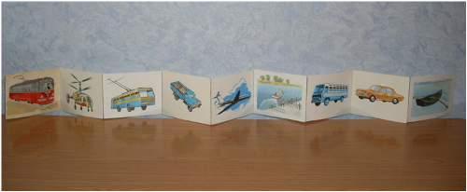
Сужение поля поиска

Slide 11
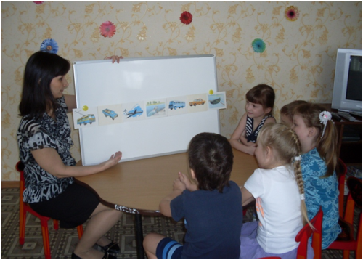
Метод технологии ТРИЗ «Сужение поля поиска» (Игра «Да – Нет»).
Цель: закрепление названий транспорта, развитие пространственной ориентировки (слева – справа); употребление существительных в родительном падеже единственного числа с предлогом «от», развитие умения задавать вопросы.
Оборудование: На доске в одну линию расставляется 9 транспортных средств (лодка, легковой автомобиль, автобус, катер, самолет, грузовик, троллейбус, вертолет, трамвай).
Ход игры: Логопед загадывает 1 транспортное средство. Дети отгадывают этот предмет, выясняя с помощью вопросов, с какой стороны от среднего предмета он находится, справа или слева. Логопед отвечает «да» или «нет».
Вопросы детей:
— это самолет? – нет
— это слева от самолета? – нет
— это справа от самолета? – да (убираются трамвай, вертолет, троллейбус, грузовик и самолет).
— это автобус? – нет
— это левее автобуса? – нет
— это правее автобуса? – да
— это легковой автомобиль? – да.

Slide 12
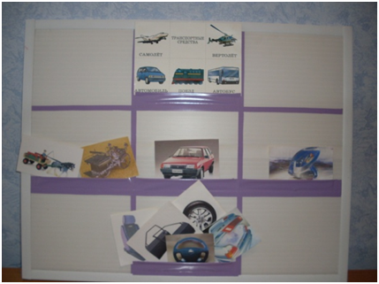
Системный оператор

Slide 13
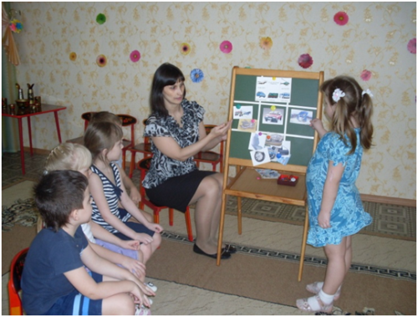
Метод технологии ТРИЗ «Системный оператор».
Если мы рассмотрим что-то,
Это что-то для чего-то….
Это что-то часть чего-то….
Это что-то из чего-то…
Чем-то было это что-то…
Что-то будет с этим что-то…
Что-то ты сейчас возьми,
На экране рассмотри…

Slide 14
Цель: формирование у детей умения системно мыслить по отношению к любому объекту, расширение кругозора, обогащение словаря, развитие связной монологической речи, развитие творческого воображения
Ход игры: С помощью стихотворения в игровой форме коллективно составляем рассказ о легковом автомобиле.
Если мы рассмотрим что-то, это что-то для чего-то…
Для чего нам нужен легковой автомобиль? (Он нужен для того, чтобы возить людей, ездить на дальние расстояния, передвигаться с одного места в другое).
Это что-то часть чего-то…
Частью чего является легковой автомобиль? (Автомобиль – это часть транспорта, это наземный транспорт).
Это что-то из чего-то…
Какие части есть у легкового автомобиля?
(У автомобиля есть колеса, руль, педали, мотор, сиденья, дверцы, капот, багажник, фары).

Slide 15
Чем-то было это что-то…
Всегда ли люди ездили на автомобилях? (нет).
На чем люди ездили раньше? (на лошадях, на телегах). Потом люди придумали первый автомобиль. Он выглядел не так, как современные автомобили. У него был очень большой мотор. Ему нужно было много топлива. Он ездил не очень быстро.
Что-то будет с этим что-то…
Всем ли хороши современные автомобили? (нет). Что в них вам хотелось бы изменить? (нужно, чтобы они были прочные, чтобы не разбивались в авариях, чтобы не загрязняли воздух, чтобы могли не только ездить, но и летать и плавать…).
Затем один ребенок самостоятельно составляет весь рассказ с опорой на картинки «Системного оператора».

Slide 16
Затем один ребенок самостоятельно составляет весь рассказ с опорой на картинки «Системного оператора».
Образец рассказа ребёнка: Легковой автомобиль – это транспорт. Он нужен для того, чтобы возить людей, ездить на дальние расстояния, передвигаться с одного места в другое. У автомобиля есть: колеса, руль, педали, мотор, сиденья, дверцы, капот, багажник, фары. Раньше автомобилей не было, люди ездили на лошадях, на телегах. Потом они придумали первый автомобиль. У него был очень большой мотор. Этому автомобилю нужно было много топлива. Он не мог ездить быстро. Автомобили будущего будут небольшого размера. Они будут очень прочные. Им нужно будет немного топлива. Они не будут сильно загрязнять воздух. Они смогут и ездить по земле, и летать по воздуху, и плавать по воде.

Slide 17
Благодаря играм и упражнениям, описанным выше, у детей повышается интерес к занятиям, увеличивается словарный запас, формируется грамматический строй речи, развиваются такие мыслительные операции, как анализ, синтез, сравнение, обобщение. Данные игры делают работу над выразительностью речи более увлекательной, стимулируют речевое творчество детей. Дети с большим желанием и заинтересованностью относятся к каждой творчески поставленной задаче, быстро включаются в занятия, психологически раскованны и уверенны на занятиях. Поэтому адаптированное использование методов и приёмов технологии ТРИЗ — РТВ в группах с детьми, имеющими проблемы в речевом развитии, является неоспоримым.

Slide 18
Литература:
1. Борякова Н., Соболева А., Ткачева В. Практикум по коррекционно-развивающим занятиям. – М., 1994;
2. Гуткович Н.Я., Самойлова О.Н. Сборник игр по формированию системного мышления дошкольников. – Ульяновск, 1999;
3. «Искорка творчества». Сборник методических материалов для педагогов. Третий выпуск / Под редакцией Сидорчук Т.А. – Ульяновск, 2006;
4. Корзун А.В. Весёлая дидактика. – Минск, 2000;
5. Курбатова Л.И. «ТРИЗ – в повседневную жизнь». Дошкольное воспитание. 1993, № 4;
6. Нестеренко А.А. Страна загадок. – Петрозаводск, 1994;
7. Программа по развитию творческого воображения и обучения диалектическому способу мышления с помощью элементов ТРИЗ. /Гуткович И.Я., Костракова И.М., Сидорчук Т.А./ — Ульяновск, 1994;
8. Сидорчук Т.А. К вопросу об использовании ТРИЗ в работе с детьми дошкольного возраста. – Пособие для воспитателей. – Ульяновск, 1991;
9. Сидорчук Т.А. Материалы семинаров 2004 – 2005 год;
10. Сидорчук Т.А., Корзун А.В. Воображаем, размышляем, творим… — Мозырь: ООО ИД «Белый ветер», 2006;
11. Сидорчук Т.А., Лелюх С.В. Формирование навыков мышления, воображения и речи дошкольников. – Ульяновск, 2007;
12. Сто фантазий в голове. / Составитель Димитрова Т.В. – Самара, 1996.

